Slide 1
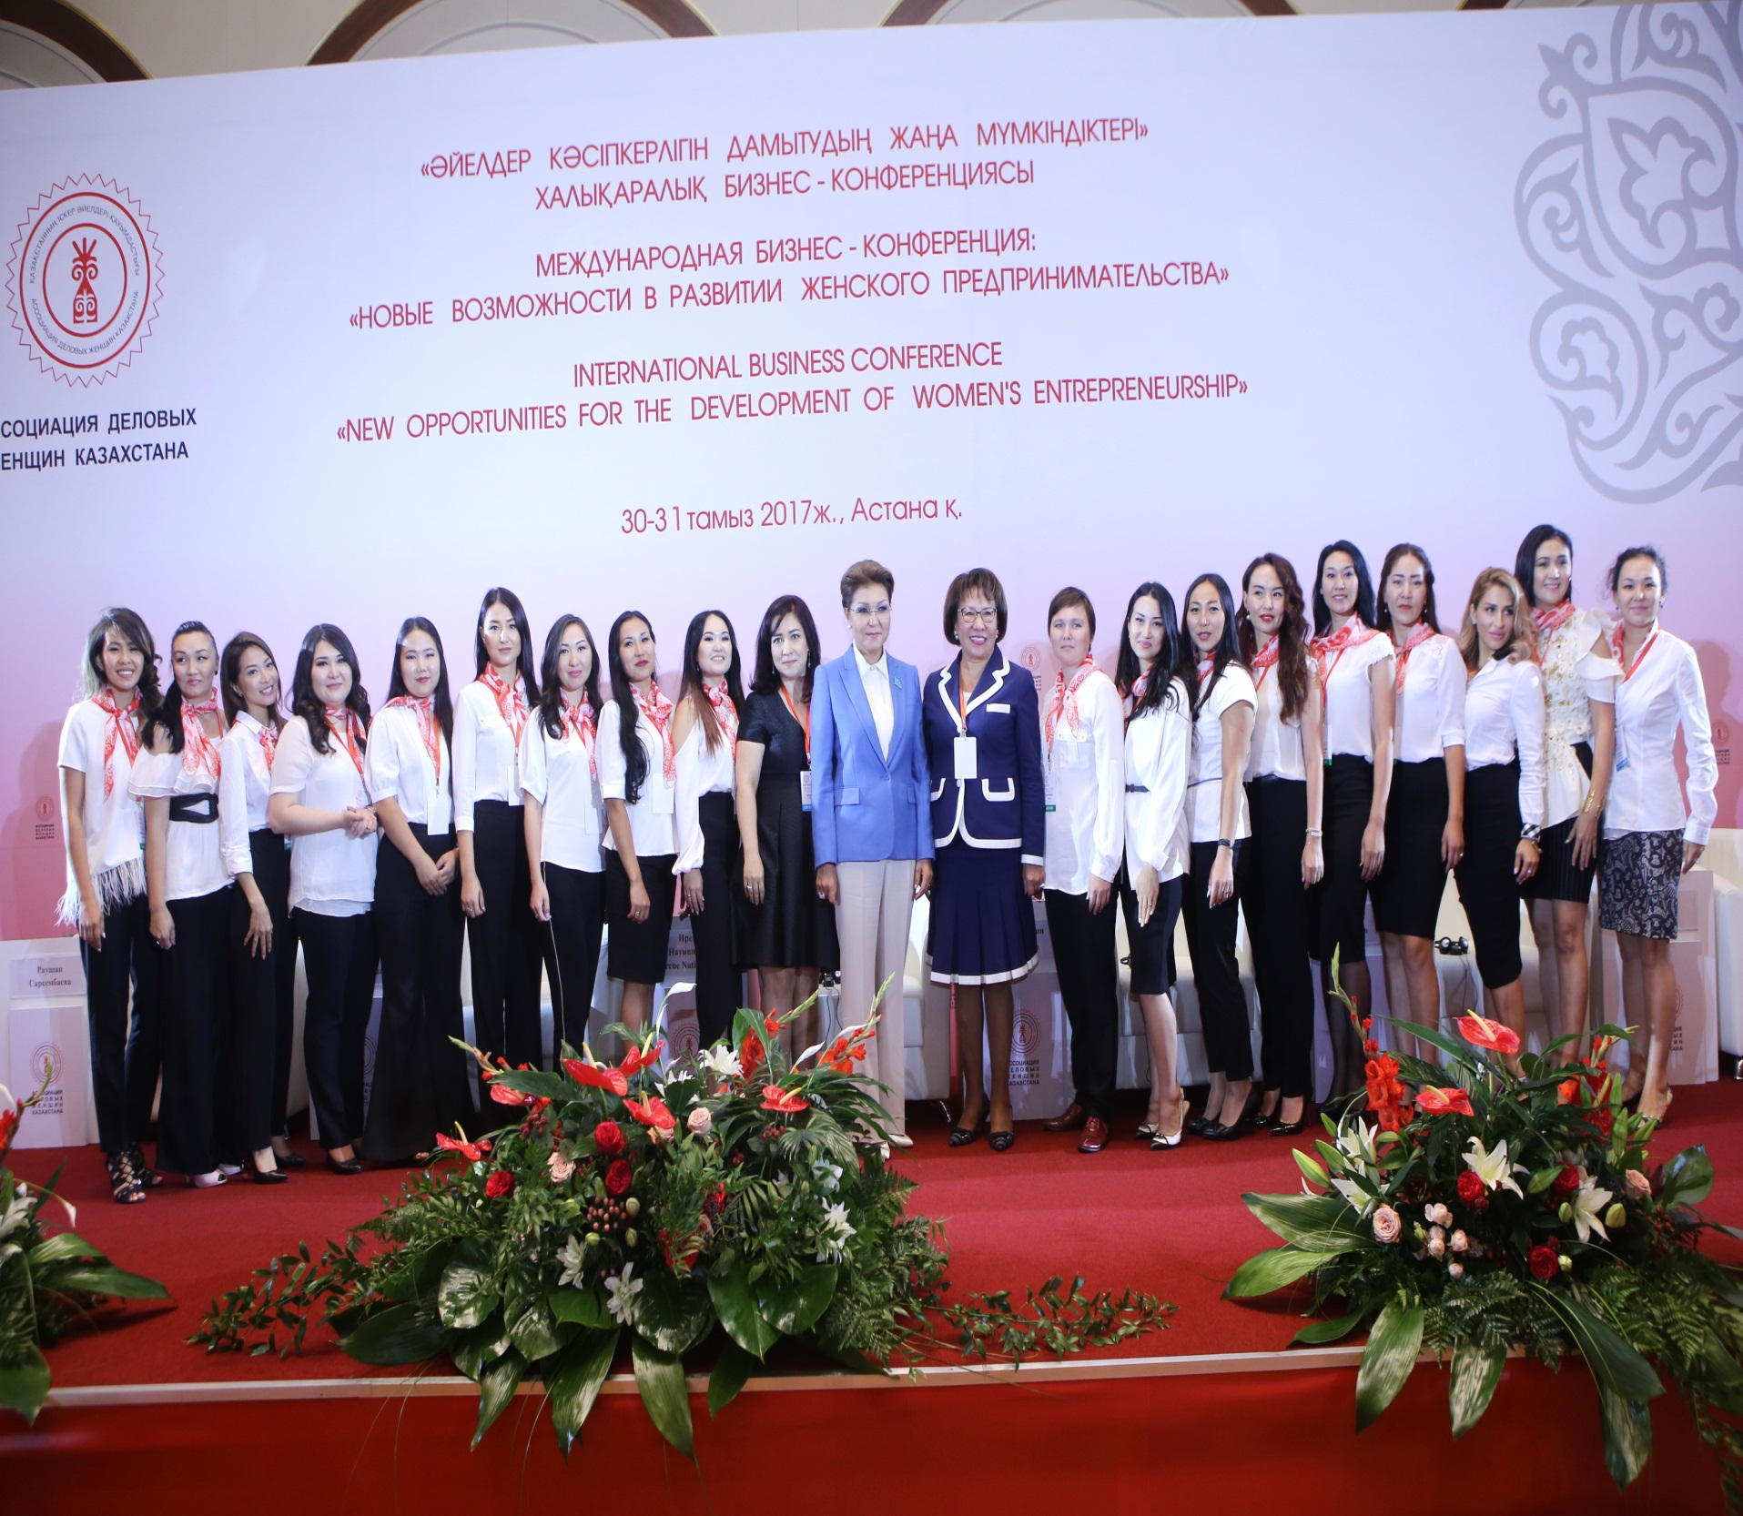
АССОЦИАЦИЯ ДЕЛОВЫХ ЖЕНЩИН КАЗАХСТАНА
ФОРУМ НОВЫХ ВОЗМОЖНОСТЕЙ “IDEAS FOR WOMEN – 2018”
«ВЫЗОВЫ ЧЕТВЕРТОЙ ПРОМЫШЛЕННОЙ РЕВОЛЮЦИИ»
31мая -1 ИЮНЯ 2018 ГОДА,
АСТАНА, ОТЕЛЬ RIXOS ASTANA

Slide 2
«ФОРУМ НОВЫХ ВОЗМОЖНОСТЕЙ “IDEAS FOR WOMEN – 2018”
ЦЕЛЬ ТВ ПРОЕКТА: «Вывести женское предпринимательство Республики Казахстан на новый уровень соответствующий глобальным трендам развития мировой экономики»
ЗАДАЧИ:
1. Определить глобальные тренды развития мировой экономики и возможности Казахстана в них
2. Рассмотреть мировой опыт развития МСБ в условиях четвертой промышленной революции
;
3. Провести диагностику развития МСБ и в том, числе женского предпринимательства в современных условиях;.
4. Обсудить возможности для казахстанского МСБ в условиях цифровизации экономики;
5. Рассмотреть реальные инструменты и алгоритмы для развития женского предпринимательства

Slide 3
АКТУАЛЬНОСТЬ ПРОЕКТА
Четвертая промышленная революция или Индустрия 4.0 на сегодняшний день является одной из наиболее передовых тенденций мирового технологического развития.
Информационные технологии глубоко проникли во все сферы человеческой деятельности, в том числе и в промышленность.
Суть Четвертой промышленной революции заключается в том, что физический мир соединяется с виртуальным, в результате чего рождаются новые киберфизические комплексы, интегрированные в единую цифровую экосистему.
Индустрия 4.0 означает все большую автоматизацию и интеллектуализацию всех процессов промышленного производства: от цифрового проектирования изделия, создания его цифровой копии, предиктивного технического обслуживания в режиме реального времени, автоматизированной системы поставок компонентов до индивидуализированного подхода в работе с клиентами.
К технологиям Индустрии 4.0 относятся: анализ больших баз данных, предиктивное техническое обслуживание, коллаборативные роботы, «умные» устройства, которые взаимодействуют с людьми, выполняют грязную, опасную или чересчур рутинную работу, индустриальный Интернет вещей – концепция построения инфокоммуникационных инфраструктур, подразумевающая подключение к сети Интернет оборудования, датчиков, сенсоров, а также интеграцию данных элементов между собой, аддитивные технологии (3D-печать), имитационное моделирование, дополненная и виртуальная реальность, автономные транспортные средства.

Slide 4
АКТУАЛЬНОСТЬ ПРОЕКТА
Цифровизация повышает гибкость производства, сокращает время вывода новой продукции на рынок, что позволяет реализовывать новые бизнес-модели. Все это значительно повышает эффективность и конкурентоспособность предприятий промышленности:
– производительность труда повышается в среднем на 10-20% за счет оптимизации процессов, возможности оперативного анализа данных в режиме реального времени, снижения аварийных ситуаций и простоев, улучшения взаимодействия сотрудников и оборудования;
– безопасность труда обеспечивается за счет минимизации человеческого труда в особо опасных зонах и в мес­тах с высоким уровнем травматизма. Например, для проверки опасных зон в руднике и данных, исключающей травматизм персонала. Это также позволяет перевести операторов из подземной среды в более безопасные и комфортные рабочие среды в диспетчерских;
– сроки вывода новой продукции на рынок сокращаются на 20% благодаря технологиям цифрового инжиниринга и быстрого прототипирования.

Slide 5
ЦЕЛЕВАЯ АУДИТОРИЯ:
ПЛАНИРУЕТСЯ УЧАСТИЕ 450 ДЕЛЕГАТОВ, ЖЕНЩИН-ПРЕДПРИНИМАТЕЛЕЙ, РУКОВОДИТЕЛЕЙ БИЗНЕСА (МСБ И КРУПНЫЕ ПРЕДПРИЯТИЯ);
МОЛОДЫЕ ДЕВУШКИ –ПРЕДПРИНИМАТЕЛИ, НАЧИНАЮЩИЕ БИЗНЕС;
РУКОВОДИТЕЛИ МЕЖДУНАРОДНЫХ И КАЗАХСТАНСКИХ ИНСТИТУТОВ РАЗВИТИЯ.
https://www.bf-pro.com/

Slide 6
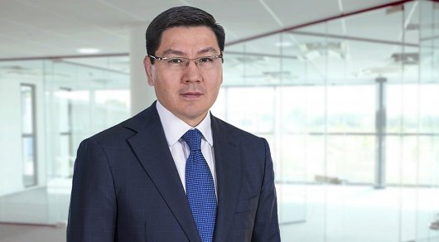
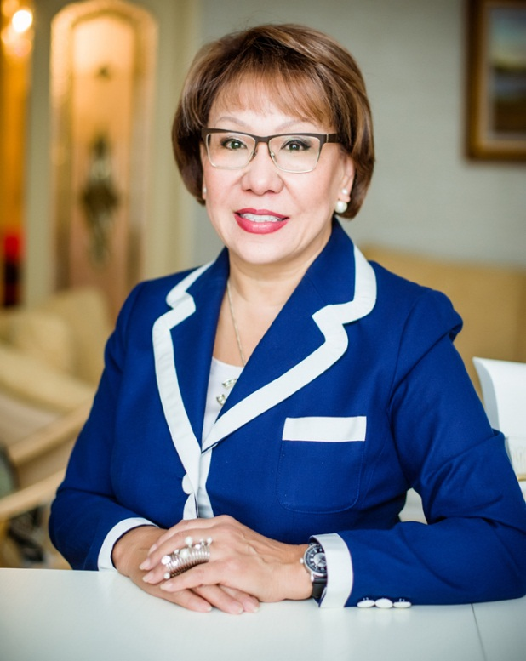
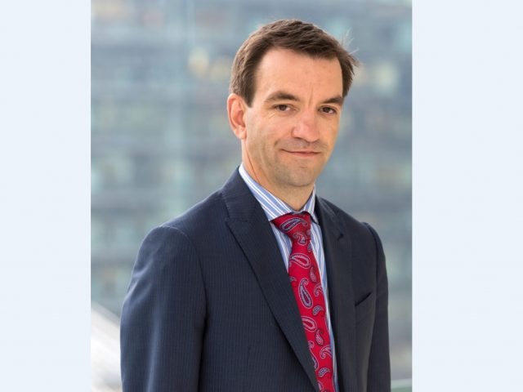
ПРОГРАММА
ПРИВЕТСТВИЕ
Агрис Преймайнис
Глава Европейского Банка Реконструкции и Развития в Республике Казахстан (ЕБРР)
Аскар Жумагалиев
Заместитель Премьер-Министра Республики Казахстан
Раушан Сарсембаева
Президент РОО «Ассоциация деловых женщин Казахстана», Член Национальной Комиссии по делам женщин и семейно-демографической политике при Президенте РК, Заслуженный деятель РК

Slide 7
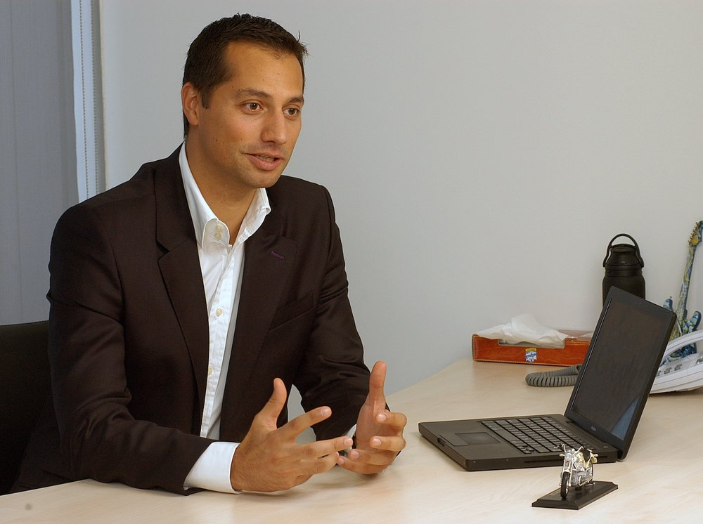
ПРОГРАММА
СПИКЕРЫ
Мустафа Ичиль - эксперт по маркетингу в области цифровых стратегий и инноваций (Турция)
Mustafa Icil - consultant, trainer and keynote speaker on digital strategy, innovation (Turkey)

Slide 8
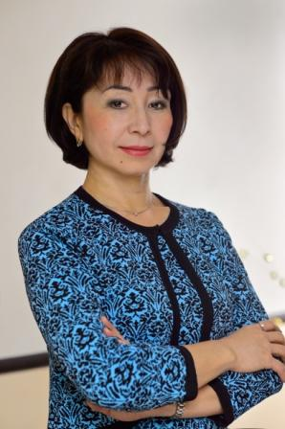
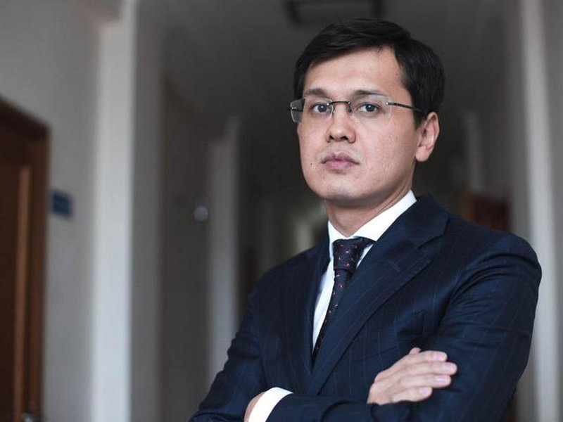
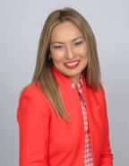
ПРОГРАММА
СПИКЕРЫ
Бикеш Курмангалиева
Управляющий директор АО «Казахтелеком»
Багдат Мусин
Председатель Комитета по правовой статистике и специальным учетам Генеральной прокуратуры РК
(на согласовании);
Диана Музан
Руководитель Muzan Group (США)

Slide 9
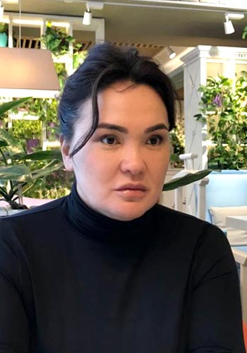
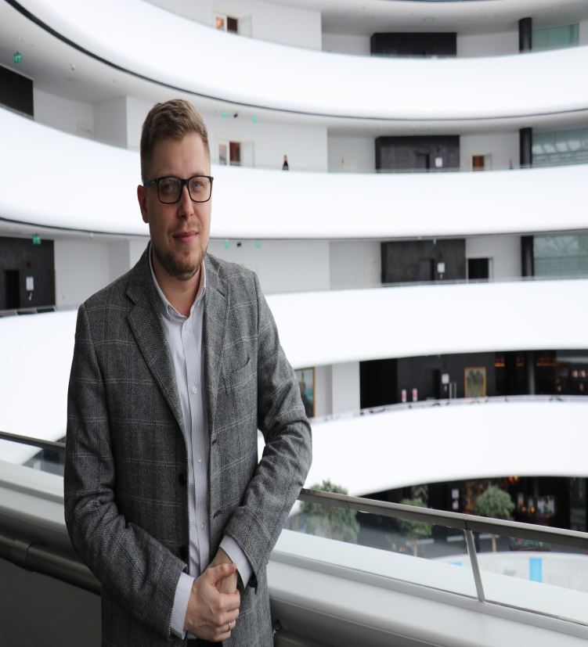
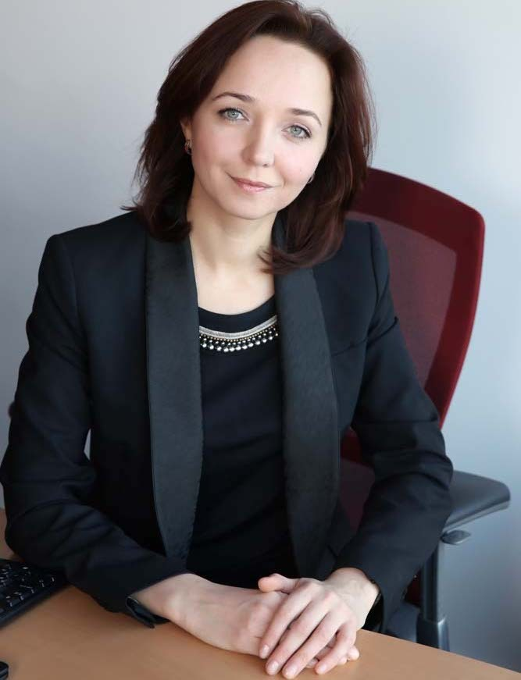
ПРОГРАММА
МОДЕРАТОРЫ
Сергей Домнин
Руководитель программ мировых политико-экономических исследований Института мировой экономики и политики при Фонде Первого Президента РК
Нина Виллемс
Региональный менеджер MasterCard в Армении, Беларуси и Казахстане.
Россия, г.Москва
Дана Алтыбаева
Генеральный Директор Hewlett Packard Enterprise Казахстан/Кыргызстан

Slide 10
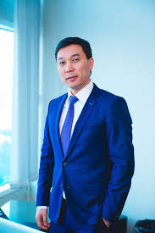
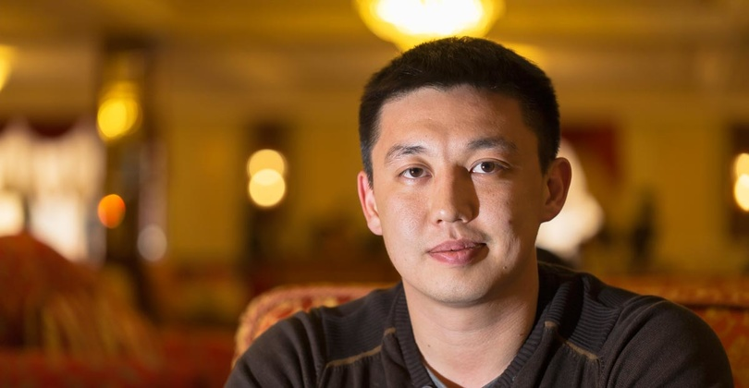
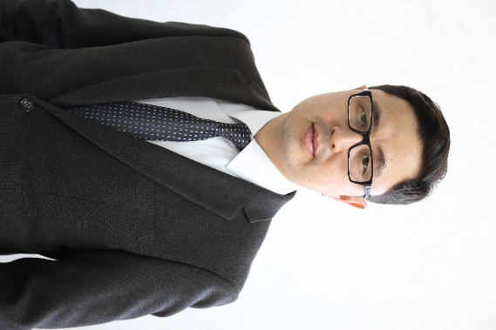
ПРОГРАММА
МОДЕРАТОРЫ
Сабит Суханов
Руководитель компании «Communications Kazakhstan»
Байжан Канафин
Руководитель ИТ компании “Documentolog”
Болат Башеев
Председатель Правления
«ARLAN VENTURES»

Slide 11
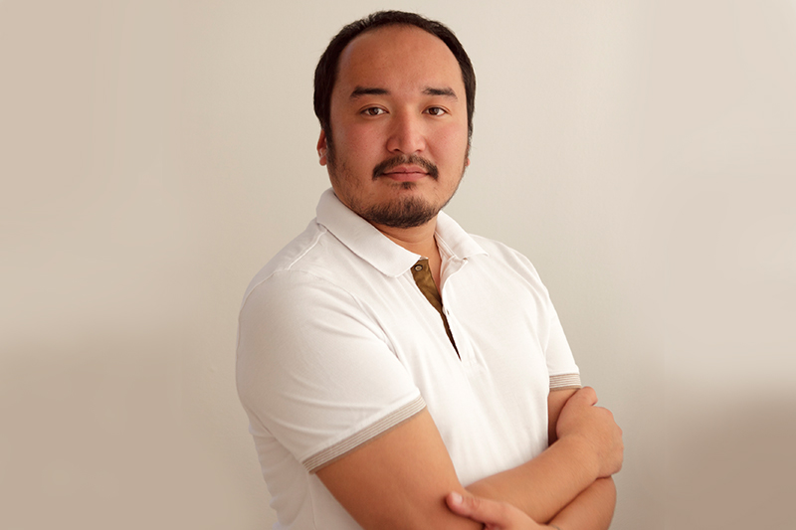
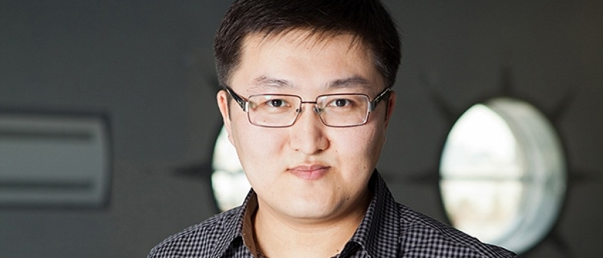
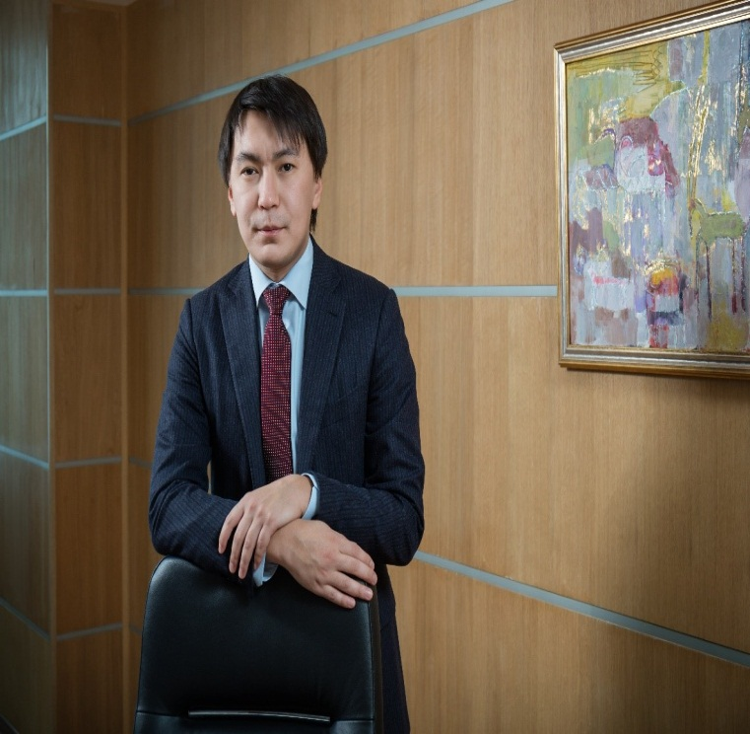
ПРОГРАММА
СПИКЕРЫ
Тимур Баиров
Председатель Наблюдательного совета ТОО «Bridge Group»
Марат Омаров
Председатель Правления АО «Национальное агентство по техническому развитию»
Кемель Айтжанов
Руководитель направления
«BI Innovation»

Slide 12
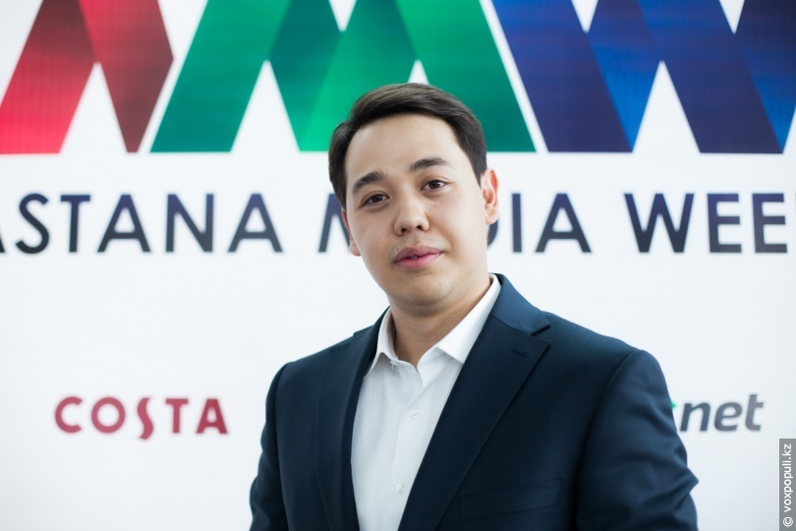
ТРЕНИНГИ:
1. МАСТЕР-КЛАСС ОТ эксперта по маркетингу в области цифровых стратегий и инноваций: MARKETING IN THE DIGITAL AGE (Маркетинг в эпоху цифровизации)
МУСТАФА ИЧИЛЬ (ТУРЦИЯ)
2. ТРЕНИНГ ДУЛАТА БИЖАНОВА, CEO Интернет – агентства “Decode group”
Тренинг на тему: “Медиа начинается с тебя – Инструменты дижитал маркетинга для бизнеса
3. Презентация АО «Казахтелеком» Платформы для бизнеса - www.ismet.kz
ПРОГРАММА:

Slide 13
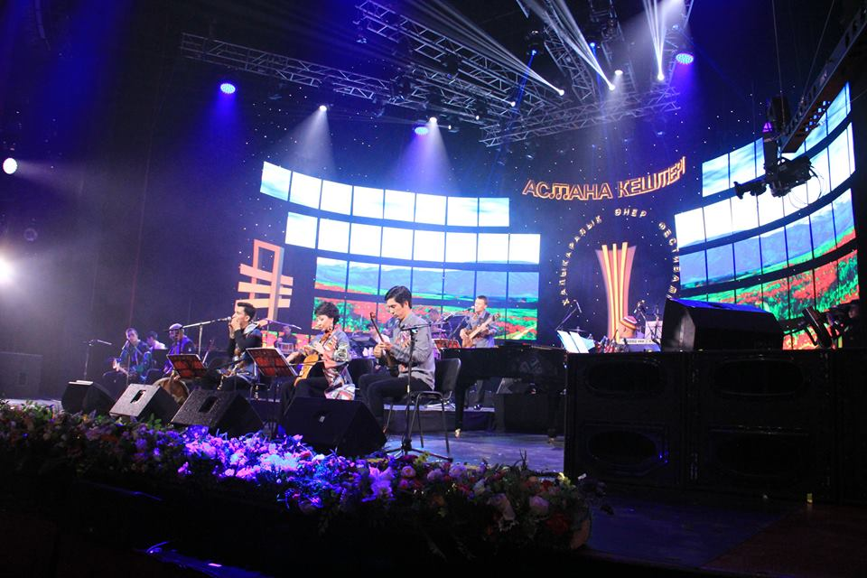
ВЕЧЕРНЯЯ ПРОГРАММА
1 ИЮНЯ 2018 ГОДА 19.00 – КОНЦЕРТ ЛАУРЕАТОВ МЕЖДУНАРОДНОГО КОНКУРСА «РОССИНИ ИНТЕРНЕШЕНЕЛ»_2018г. (Италия), Органный зал КазНУИ. (г. Астана, пр. Победы, 33)

Slide 14
PR ПРОДВИЖЕНИЕ МЕРОПРИЯТИЯ:
Активное продвижение проекта в социальных сетях, с привлечением селебрити и лидеров мнений.
Создание мероприятия с вовлечением аудитории Facebook, мужчины и женщины,
Возраста 25+, активное население, интеллегенция, представители медиа.
Создание мероприятия с вовлечением аудитории Вконтакте, мужчины и женщины
возраста 15+, молодежь, студенты, начинающие предприниматели.
Продвижение мероприятия на аккаунтах @Businesswomen.kz вовлечением аудитории
преимущественно женской, возраст 15+
Продвижение мероприятия на канале АДЖК YOUTUBE
и с вовлечением широкой аудитории, возраста 18+
Проведение пресс-конференции с участием СМИ, приглашение свыше 10 казахстанских и иностранных СМИ для освещения мероприятия

Slide 15
Спасибо за внимание!
Контактные телефоны: +7-701-522-3010
www.businesswomen.kz
www.bigname.kz

